Slide 1
2021년 대한척추외과학회 연수강좌
가이드북

Slide 2
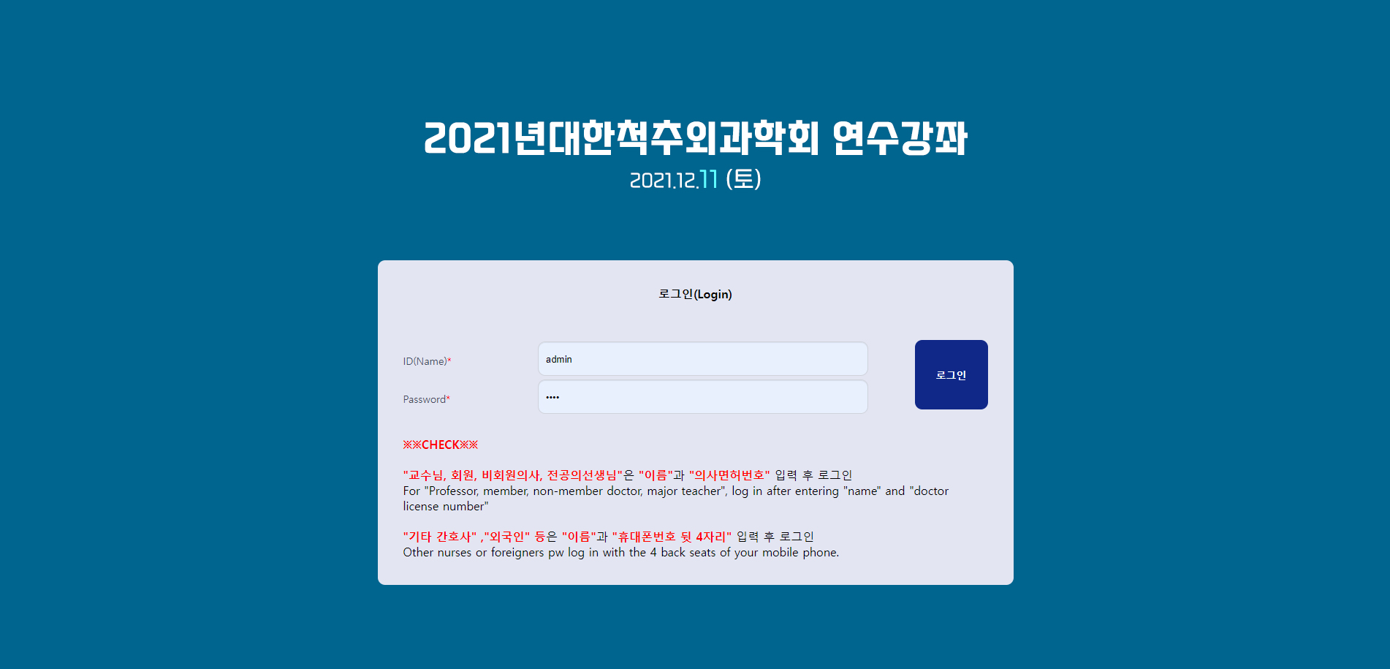
ID(이름)
Password(정회원-의사면허번호, 그 외 – 휴대폰 뒷 4자리))

Slide 3
1
ON-AIR 세션의
* 시작 버튼을
클릭해주세요.
(시작버튼을 눌러야 연수평점이 시작됩니다.)

Slide 4
2
ON-AIR 세션 종료는
자동으로 세션이 종료됩니다.
* 다음 ON-AIR 세션의
시작버튼을 클릭해주세요.
(시작버튼을 눌러야 연수평점이 시작됩니다.)

Slide 5
3
연수평점이
궁금하신 내용은
나의연수평점 문의하기에
문의 글을 남겨주세요.

Slide 6
4
나의 연수평점은
모든 수강 시청이 종료된 후
1시간 뒤에
확인이 가능합니다.

Slide 7
연수강좌에
궁금한 내용이 있으시면
Q&A에
남겨 주시면 됩니다.
5

Slide 8
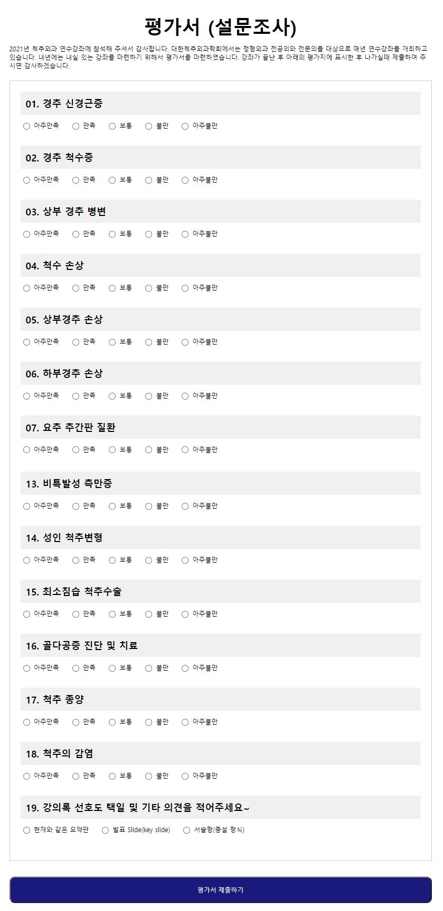
설문조사
평가서 제출하기
클릭 후 작성하기
6

Slide 9
감사합니다.

